Slide 1
地理轨迹相似性分析服务的设计和实现
南京大学软件学院 韩淳

Slide 2
目录
1.项目背景
2.相关技术概念介绍
3.解决方案概述
4.解决方案具体实现
5.运行与测试
6.总结与展望

Slide 3
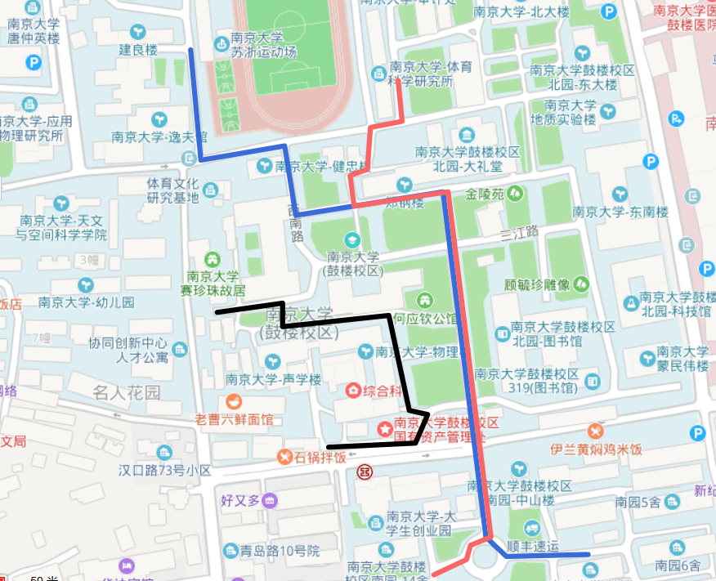
地理轨迹&&相似性
1.地理轨迹是运动实体在空间中所经过点的集合。
2.轨迹数据潜在性地暴露了实体的活动特征、行为倾向和环境关系等信息。
3.轨迹越相似的实体，其存在关联的可能性越大。
4.红色轨迹与蓝色轨迹更相似，其实体本身存在关联的可能性更大。
5.可能的应用场景包括用户分类，交通路线预测，犯罪同伙分析。

Slide 4
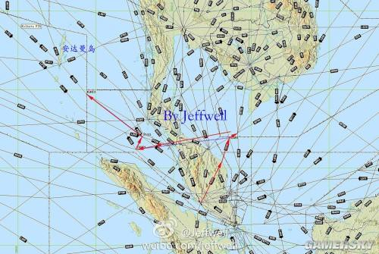
核心问题
移动互联网、GPS和卫星定位技术的发展成熟，使得海量的轨迹数据被存储。
如何找到与目标轨迹最相似的若干条轨迹，并且良好地将结果展示给用户？
通用的解决方案，并不针对特定类型的轨迹。

Slide 5
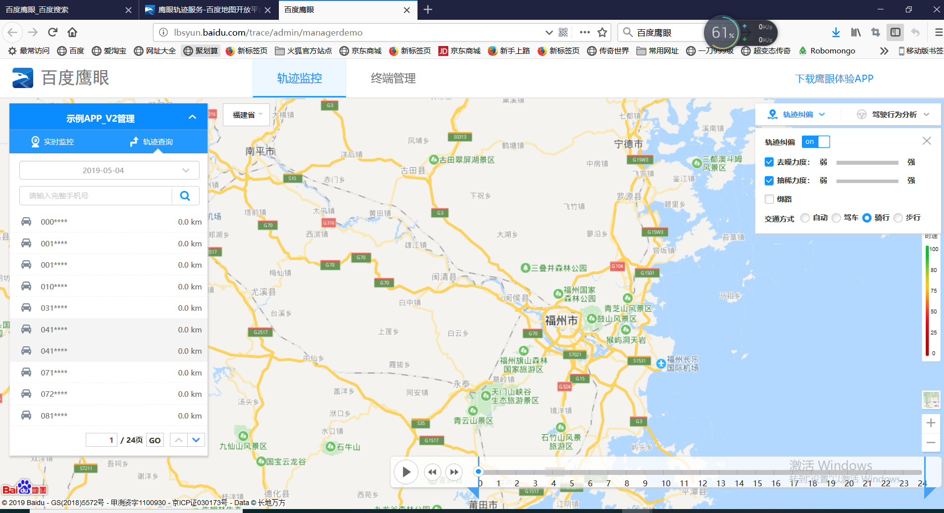
百度鹰眼：轨迹去噪、抽稀、绑路、展示，超速警报
百度鹰眼并没有相似性分析功能
1.轨迹存储
2.轨迹检索
（结构、行为）
3.地图可视化

Slide 6
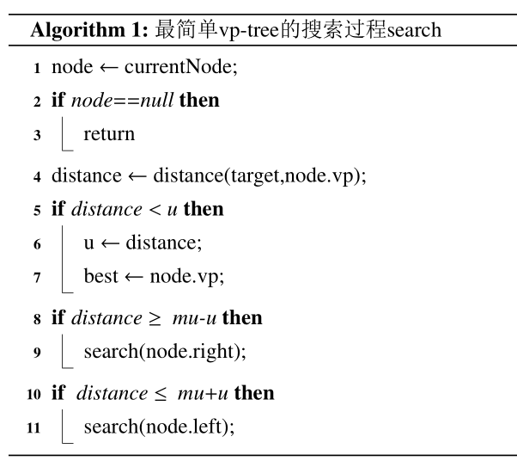
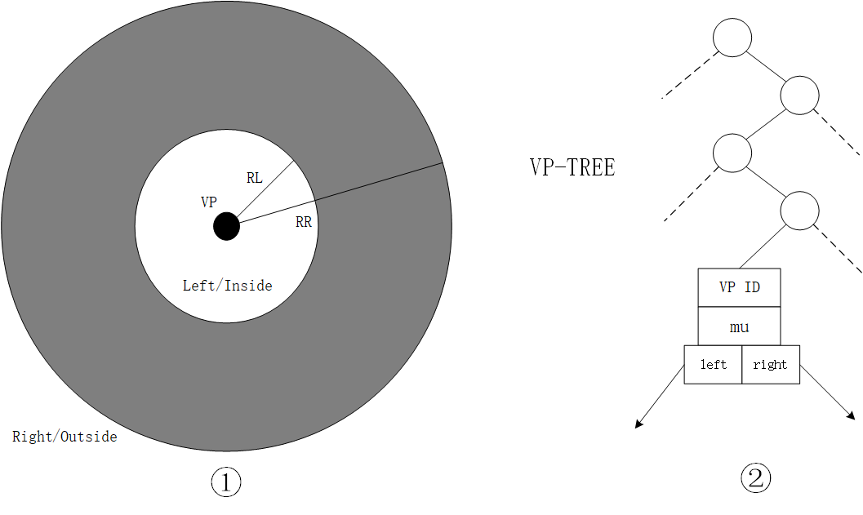
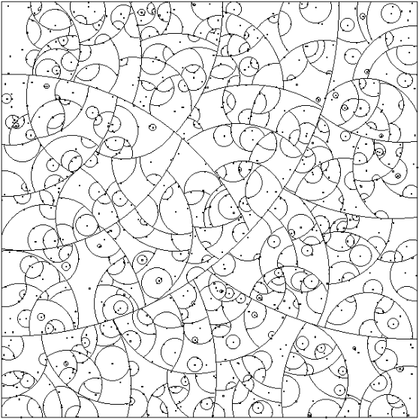
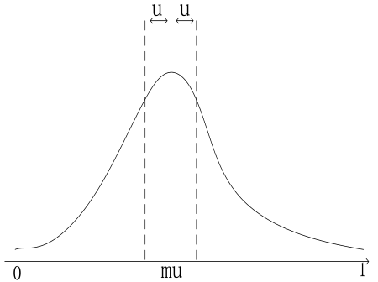
优先点树（vantage point tree,vp-tree）
1.如果每次都能顺利地完成一半的剪枝，那么搜索效率达到O(log2n)
2.搜索过程类似2分,但查找剪枝不一定能成功，取决于vp的选择和u值。
3.Lucene索引的数据结构

